Slide 1
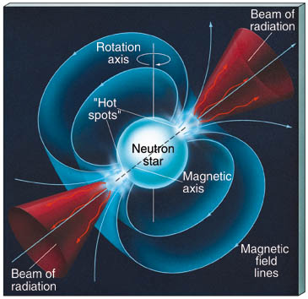
磁星超強磁场的物理本质
（凝聚态核物理学应用II）
彭秋和
(南京大学天文系)
中子超流体
涡丝核心(正常中子流体)

Slide 2
中子星内，相对论强简并电子气体 (Pauli顺磁 减去Landau 逆磁)的总诱导磁场至少超过原有初始磁场B ⁽⁰⁾的90倍(B ⁽⁰⁾起源于超新星爆发中其核心坍缩过程)
结论:中子星观测到的10¹¹-10¹³高斯的强磁场实质上来源于中子星内超相对论强简并电子气体 的Pauli顺磁磁矩产生的诱导磁场。

Slide 3
电子Cooper对
通过(以格点离子为枢纽)两次交换声子的二级过程，在格点离子附近的两个电子间接地呈现了相互作用。
在接近绝对零度环境下，当电子的热运动能量(kT)远低
于等离子体(电子)振荡能量(E_{pe})时，两个电子之间的这
种间接相互作用呈现出吸引。
这种吸引作用导致在动量空间中，在费米能级附近、动
量大小相等、方向相反的两个电子会结合成一个 “小家
庭”,称为Cooper对。形成Cooper对的吸引相互作用正是
由于上述库仑相互作用的剩余作用造成的。电子Cooper
的结合能(对能)
— (电子超导能隙) Δ ≈ 10⁻⁴ eV

Slide 4
中子Cooper对
中子星内部: ρ= 10¹¹～10¹⁵克/厘米³
中子(质子、电子)都处于高度简并状态。
E_{F}(n) ≈ 60MeV，
而中子星内部即使 5×10⁸ 的高温，中子平均的热运动能
kT ≈ 0.05MeV， kT ≈(1/120)E_{F}。
中子星的密度特别高，中子之间的距离约 1 fm时，中子之间就会
产生很强的核力相互作用(吸引力)。由于这种核力作用，使得费米
能级附近的、动量大小相等、方向相反的两个中子稳定地结合在一
起 —— 中子Cooper对。
接合能： Δ ≈ 1 MeV (中子¹S₀ 对能随密度变化而显著变化)
当 kT << Δ, 中子星内部呈现中子超流现象。
所有的中子Cooper对可以全部处于最低能量状态，
—— 爱因斯坦凝聚现象。
Cooper对之间彼此可看成独立的，它们没有相互作用，因而没有摩
察作用，呈现超流现象。 (若为质子, 则系统可能处于超导状态)

Slide 5
两种性质不同的中子超流体
自由的两个中子不可能结合成稳定的束缚态（两个核子系
统只有氘核 (n-p)才存在很浅的束缚态）。但在集体效应
下(在动量空间中)可能组成稳定的Cooper对。
自旋为1/2的两个中子组成的Cooper对有两种可能性:
1) ¹S₀ Cooper对(总自旋为0,无磁矩),非常稳定。
10¹¹ < ρ(g/cm³) < 1.4 × 10¹⁴ 时, Δ_{n}(¹S₀) > 0。
大部分区域 Δ_{n} (¹S₀) ～2MeV,
¹S₀中子超流体为各向同性, 类似于液态⁴He — HeII
2) ³PF₂ Cooper对(总自旋为1, 磁矩为中子反常磁矩的两倍)。
Δ_{n}(³PF₂ ) ～0.05MeV (Ø. ElgarØy et al. , PRL,77(1996)1428)
(3.3×10¹⁴ < ρ (g/cm³) < 5.2×10¹⁴) (ρ_{nuc}=2.8×10¹⁴ g/cm³)
³PF₂中子超流体为各向异性,类似于液态³He。

Slide 6
能级图
正常Fermi粒子能级图
³P₂ 中子超流体能级图
E=E_{F}
E=E_{F}
kT
Δ
当 T <T_{λ} =Δ/k 时,
系统处于超导
(或超流)状态
T_{λ}: 相变温度
E=0

Slide 7
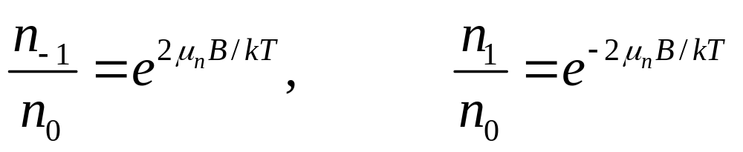
³P₂ 中子Cooper对的磁矩的分布
³P₂ 中子Cooper对(Bose子系统)，低温下都凝聚在基态(E=0)状态。
每个³P₂ 中子Cooper对具有磁矩(中子反常磁矩的两倍):
μ_{B} = 2 μ_{n}= 1.9 ×10⁻²³ ergs/gauss。
在外磁场作用下，磁针(反常磁矩)有着逆磁场方向的趋势,具有较低
的能量值。即它比 σ_{Z} = 0, 1 状态有更低的能量。

Slide 8
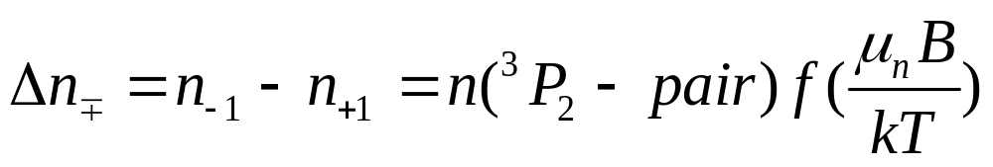
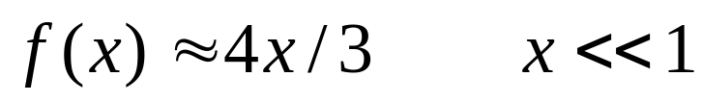
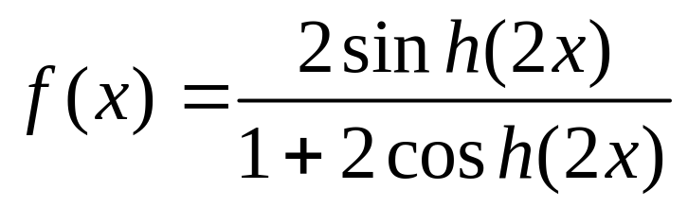
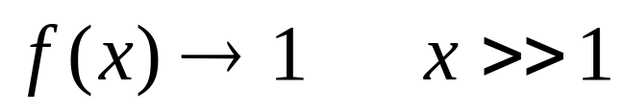
顺磁方向与逆磁方向排列的
³P₂Cooper对数目差
在(T, B)环境下, 自身磁矩逆磁场与顺磁场方向排列的³P₂中子Cooper对数目之差为
f(x)为布里渊函数

Slide 9
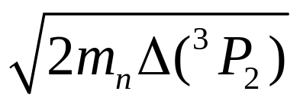
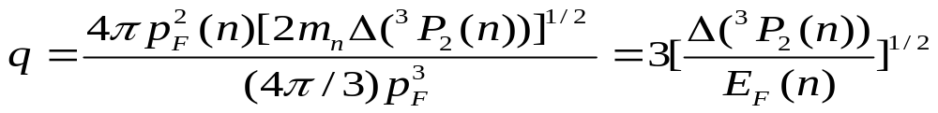
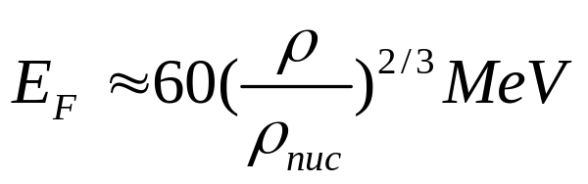
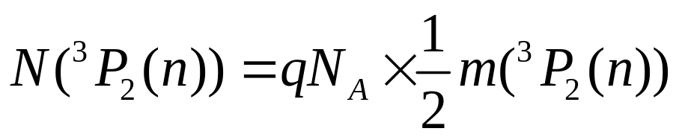
处于³P₂ 中子Copper 对的中子数所占的百分比
(动量空间中)Fermi球内、在Fermi表面附近厚度为
壳层内的中子才会结合成³P₂ Cooper对。它占中子总数的百分比为:
E_{F}(n) ~ 60 MeV, Δ(³P₂(n)) ~ 0.05 MeV, q ~ 8.7%
处于³P₂ Copper 对状态的中子总数目为:

Slide 10
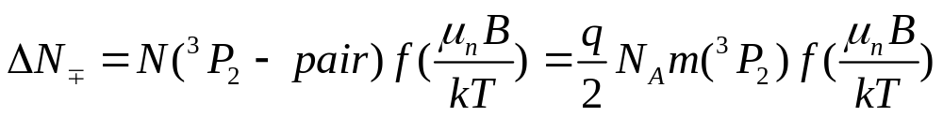
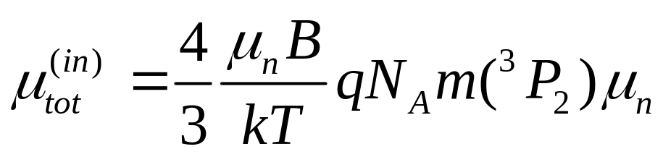
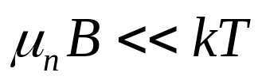

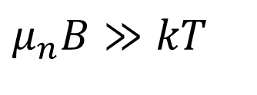
³P₂中子Cooper对的诱导磁矩
磁针逆磁场与顺磁场方向排列的³P₂中子Cooper对数目之差为
它们引起的诱导磁矩为
当:
(高温近似)
当：
$$μ_{n}B≫kT$$

Slide 11
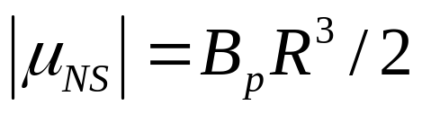
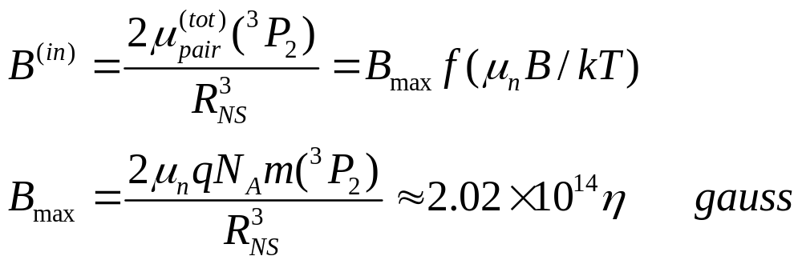
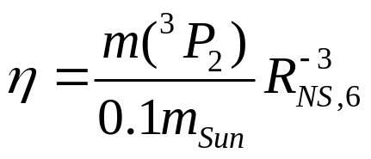
³PF₂ 中子超流体的总的诱导磁场 :
中子星的磁矩同(极区)磁场强度的关系:
→

Slide 12
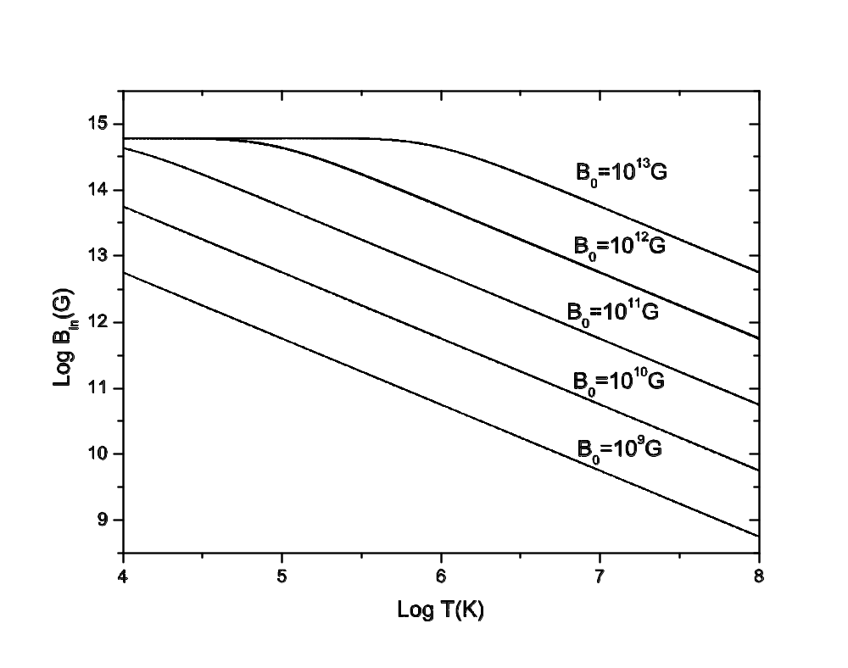
B_{in}- T 曲线(取η=1)(未考虑相互作用)

Slide 13
物理图象
当中子星内部冷却到³P₂超流体的相变温度T_{λ}=2.8×10⁸K以后,
发生相变:正常Fermi状态 → ³P₂ 中子超流状态。
这时中子星磁场会发生变化, 这是由于中子³P₂ Copper对的磁矩在外磁场作用下会逐渐转向逆着外磁场方向排列。
在温度较高的条件下，绝大多数³P₂中子Cooper对的磁矩投影指向都是混乱的, 逆着磁场方向排列的³P₂中子Cooper对的数量略微多于顺磁场方向排列的³P₂中子Cooper对的数量(数量差为ΔN_{±1}) 。正是这微弱的相差，造成了³P₂ 中子超流体的各向异性与诱导磁矩。即磁星的超强磁场是由³P₂ 中子超流体中，偏离ESP状态的(数量约占千分之一) ³P₂中子Cooper对的诱导磁矩造成的(³P₂中子Cooper对的中子总数只占³P₂ 中子超流体内中子总数的8.7%)。

Slide 14
中子星磁场的增长
随着在中子星冷却的过程，它内部的温度下降，逆着外磁场方向排
列的中子³P₂ Copper对数量迅速(指数)增长。当温度下降到T₇ < 2η
(居里温度)以后, ³P₂ 中子超流体的这种诱导磁矩产生的诱导磁场超
过它原有的初始本底磁场(形成磁畴现象)。
随着中子星的进一步冷却, 有两个因素使得中子星磁场增长
(百分比)愈来愈多的中子³P₂ Copper对的磁矩方向(在原有的初
始本底磁场作用下)转向逆磁场方句排列。增强了磁矩，因而增强
了诱导磁场。
³P₂ 中子超流区扩大， ³P₂ 中子超流体的总质量不断增长(图)
随着在原有³P₂ 中子超流体区域(3.3×10¹⁴ < ρ (g/cm³) < 5.2×10¹⁴)
外侧邻近部分区域物质温度下降到相应的相变温度时，该区域物质
正常Fermi状态 → ³P₂ 中子超流状态,
因而³P₂ 中子超流体区域扩大，中子星内³P₂ 中子Cooper对的总磁矩
会不断地缓慢(几乎连续)增长。它产生的诱导磁场也逐渐增长。
结论: 它将朝着磁星方向演化。

Slide 15
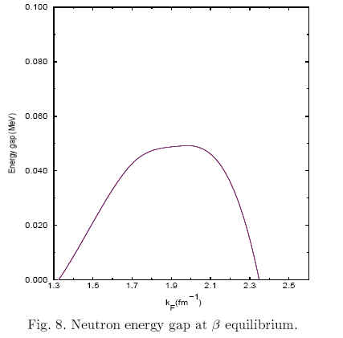
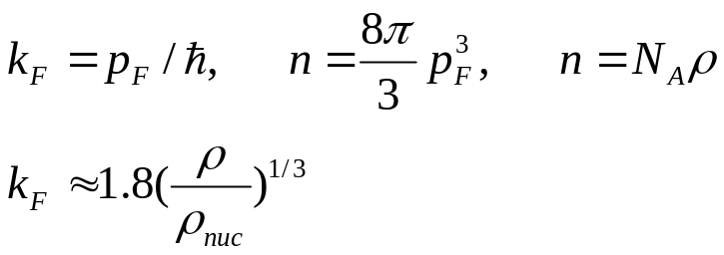
³P₂中子能隙图(Elgagøy et al.1996, PRL, 77, 1428-1431)

